Slide 1

Preparatório AI 900 de A-Z
1 – Conceitos Básicos da IA do Microsoft Azure
1.1 – Conceitos Fundamentais da IA

Slide 2

O QUE É inteligência artificial?
Criação de software que imita comportamentos e capacidades humanas. Há diversas aplicações.
Principais cargas de trabalho temos:
Aprendizado de Máquina
Visão Computacional
Processamento de Linguagem Natural
Inteligência de Documentos
Mineração de Conhecimento
IA Generativa

Slide 3
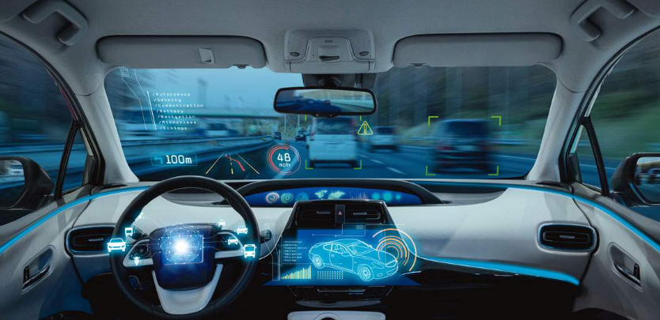
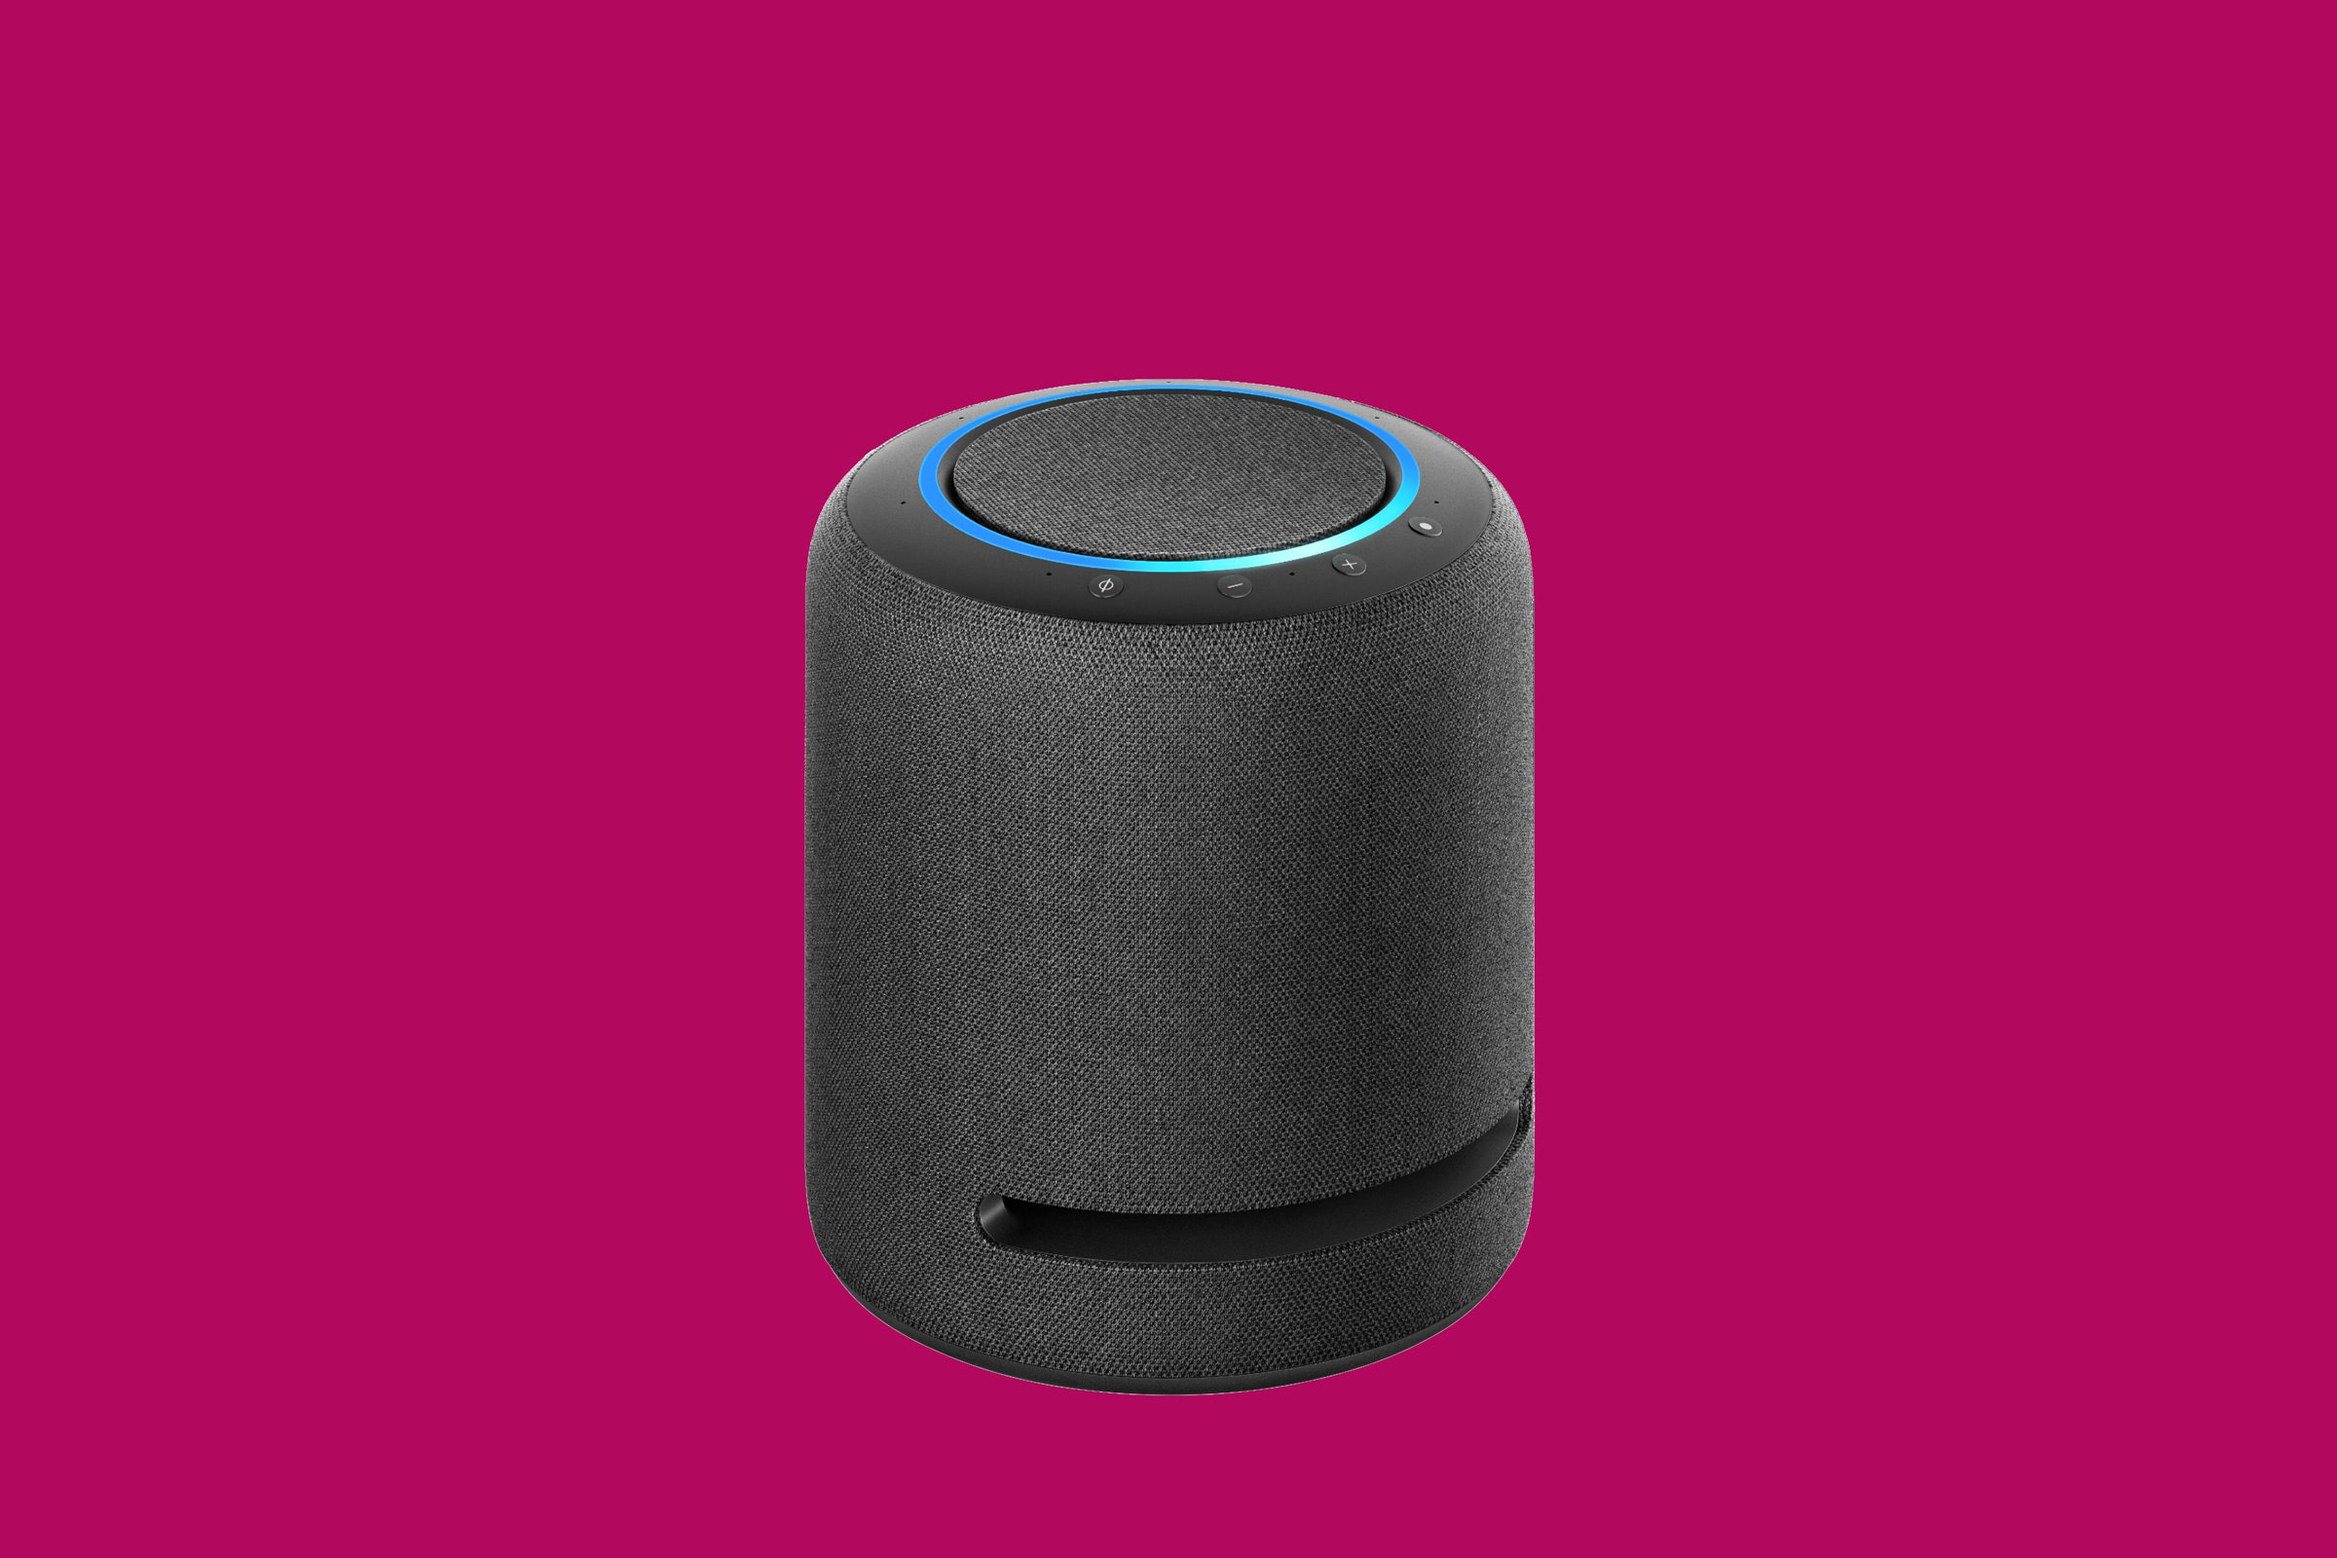
O QUE É inteligência artificial?
Aplicações da IA.

Slide 4
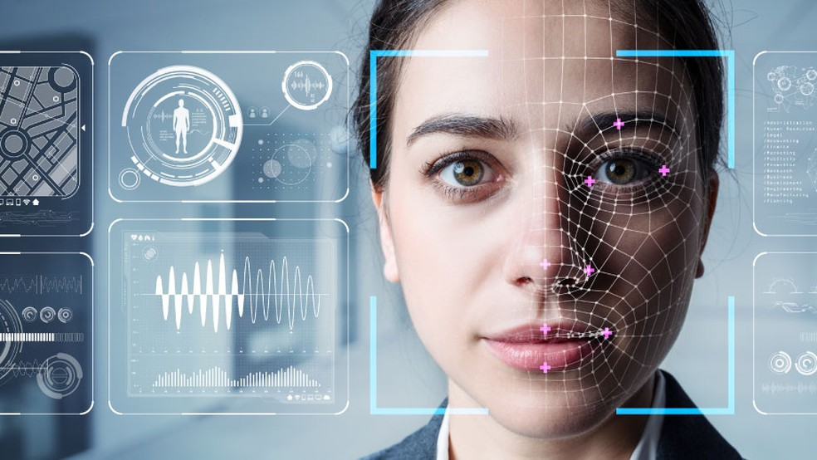
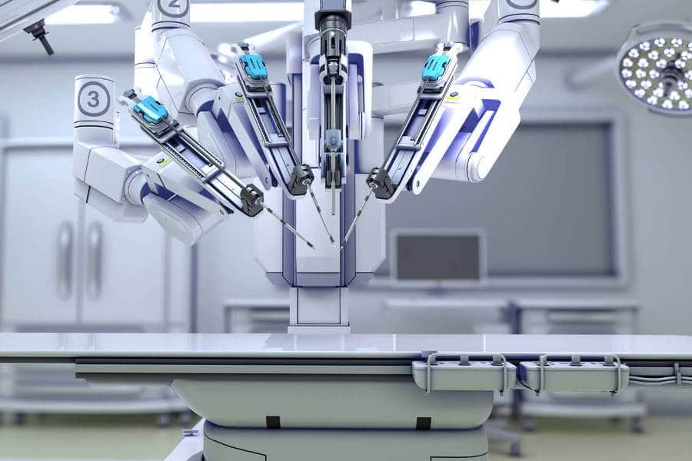
O QUE É inteligência artificial?
Aplicações da IA.

Slide 5
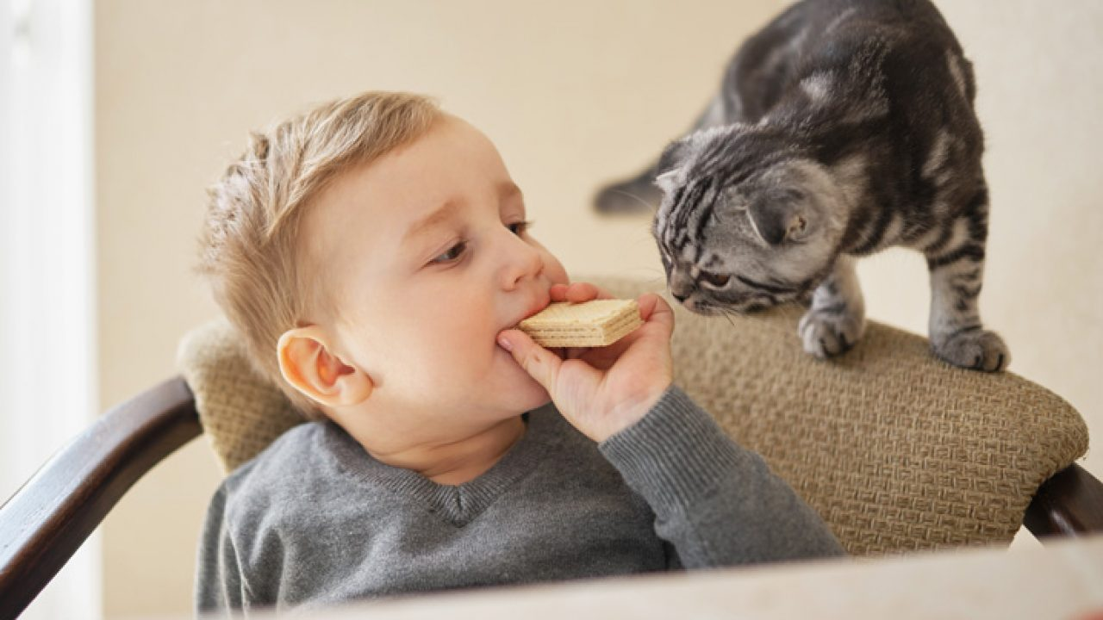
O QUE É Aprendizado de máquina?
Chamado também de Machine Learning, é o coração da Inteligência Artificial.
Semelhante ao processo de aprendizado humano. Vantagens: mais rápida, menor taxa de erros.

Slide 6


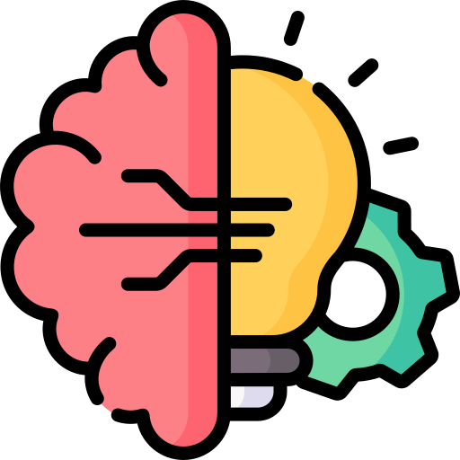


O QUE É Aprendizado de máquina?
As máquinas aprendem a partir de DADOS, encontram PADRÕES e conseguem fazer INFERÊNCIAS/PREVISÕES. Constrói-se um modelo matemático.
1 – Entendimento
do Negócio
2 – Análise Exploratória
3 – Construção do Modelo
(Treinamento)
4 – Avaliação de
Resultados
5 – Implantação
(Produção)

Slide 7

O QUE É Aprendizado de máquina?
Exemplo: aplicativo de análise de crédito, aprovar ou não cartão de cliente para o cliente. Usamos dados históricos.
Nome | Idade | Renda | Quantidade de produtos | Possui imóvel próprio? | Cartão liberado
Carlos | 30 | 6.000 | 4 | sim | sim
Ana | 40 | 10.000 | 2 | sim | sim
José | 50 | 1.800 | 2 | não | não
Variáveis preditoras
Label/target

Slide 8
O QUE É Aprendizado de máquina?
Exemplo: aplicativo de análise de crédito, aprovar ou não cartão de cliente para o cliente. Usamos dados históricos.
Idade | Renda | Quantidade de produtos | Possui imóvel próprio? | Cartão liberado
40 | 1.000 | 1 | não | ?
38 | 1.400 | 1 | não | ?
18 | 2.000 | 2 | não | ?
Variáveis preditoras
Label/target

Slide 9

O QUE É Aprendizado de máquina?
Exemplo: aplicativo de aplicativo para prever o preço de aluguel de casas.
Local | Qtde quartos | Área | Tem garagem? | Quitada? | Preço
Taguatinga | 4 | 100 x 100 | sim | sim | 500.000
Taguatinga | 3 | 80 x 60 | sim | sim | 350.000
Asa Sul | 2 | 30 x 40 | não | não | 600.000
Label/target
Variáveis preditoras

Slide 10
O QUE É Aprendizado de máquina?
Inferências. Aprendizado Supervisionado.
Local | Qtde quartos | Área | Tem garagem? | Quitada? | Preço
Taguatinga | 1 | 30 x 30 | não | sim | ?
Asa Sul | 3 | 100 x 100 | não | sim | ?
Label/target
Variáveis preditoras

Slide 11

O QUE É Aprendizado de máquina?
Soluções do Azure para Aprendizado de Máquina?
Aprendizado de Máquina Automatizado
Designer
Gerenciamento de Dados e Computação
Pipelines

Slide 12

O QUE É VISÃO COMPUTACIONAL?
Técnica para lidar com o processamento visual. Link
Tarefas que podem ser realizadas.
Classificação de Imagens
Detecção de Objetos
Segmentação Semântica
Análise de Imagem
Detecção, Análise e Reconhecimento de Rosto
Reconhecimento Óptico de Caracteres (ORC)

Slide 13
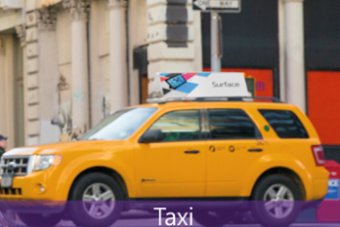
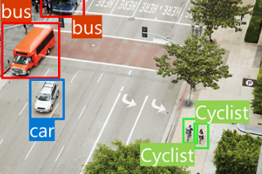
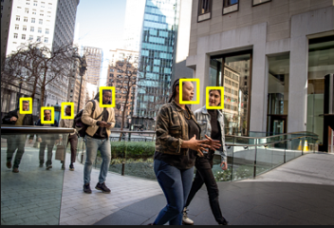
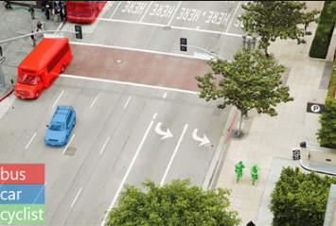
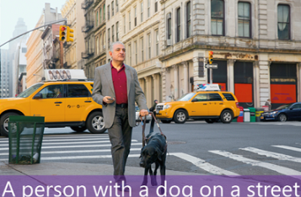

O QUE É VISÃO COMPUTACIONAL?
Classificação de Imagem - conteúdo
Detecção de Objetos – objetos, localização
Detecção, Análise e Reconhecimento de Rosto
Segmentação Semântica – pixels e objeto
Análise de Imagem – informações, tags
Reconhecimento Óptico de Caracteres (ORC) – ler textos em imagens

Slide 14
O QUE É VISÃO COMPUTACIONAL?
Azure AI Vision. Azure Vision Studio. Alguns recursos dele incluem:
Análise de Imagem – extrair descrições
Face – detecção e reconhecimento facial
Reconhecimento Óptico de Caracteres (ORC) – extrair texto impresso/imagem

Slide 15

O QUE É PROCESSAMENTO DE LINGUAGEM NATURAL?
Técnica para lidar com a linguagem humana seja escrita ou falada. Veja 2 exemplos de aplicações.
A PNL possibilita:
Serviços: Azure AI Language, Azure AI Speech. IDE: Azure Speech Studio.
Analisar e interpretar textos em documentos, e-mails entre outras fontes
Interpretar a linguagem falada
Traduzir automaticamente frases entre diferentes idiomas
Interpretar comandos e determinar ações

Slide 16

O QUE É INTELIGÊNCIA DOCUMENTAL E MINERAÇÃO DE CONHECIMENTO?
Gerenciamento, processamento, uso de grande volume de dados encontrados em formulários e documentos. Automatização de contratos, formulários financeiros ...
Serviço: Azure AI Document Intelligence. Documentos digitalizados, adicionar pesquisas de documentos.
IDE: Azure AI Document Intelligence Studio.

Slide 17
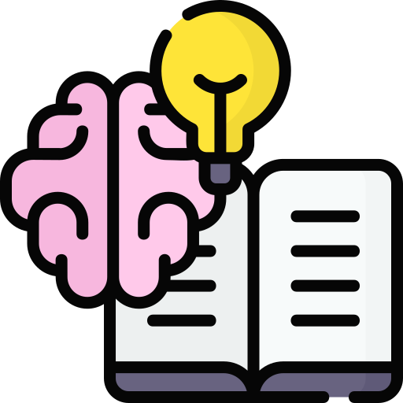
O QUE É INTELIGÊNCIA DOCUMENTAL E MINERAÇÃO DE CONHECIMENTO?
Mineração de Conhecimento – extração de informações em grande volume de dados geralmente não estruturados para criar um armazenamento de conhecimento pesquisável. Antes era Form Recognizer.
Serviço: Azure Cognitive Search – criação de índices e insights, integra outros serviços. Azure AI Document Intelligence

Slide 18
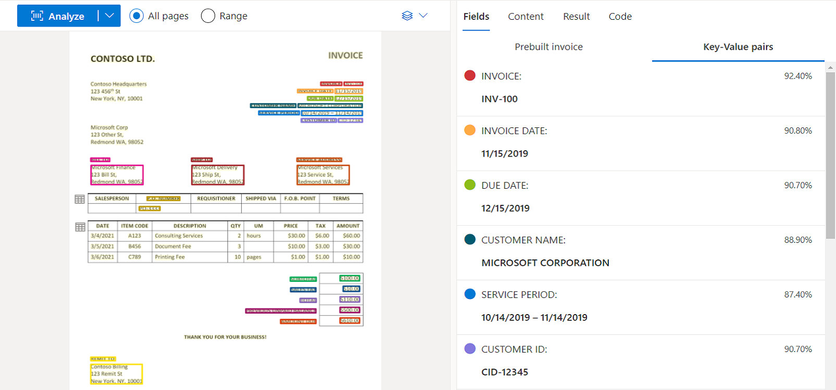
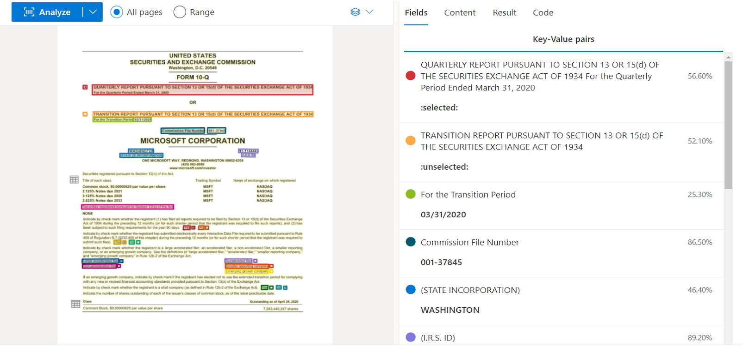
O QUE É INTELIGÊNCIA DOCUMENTAL E MINERAÇÃO DE CONHECIMENTO?
Exemplos de Inteligência Documental.
Fatura
Documento Geral

Slide 19
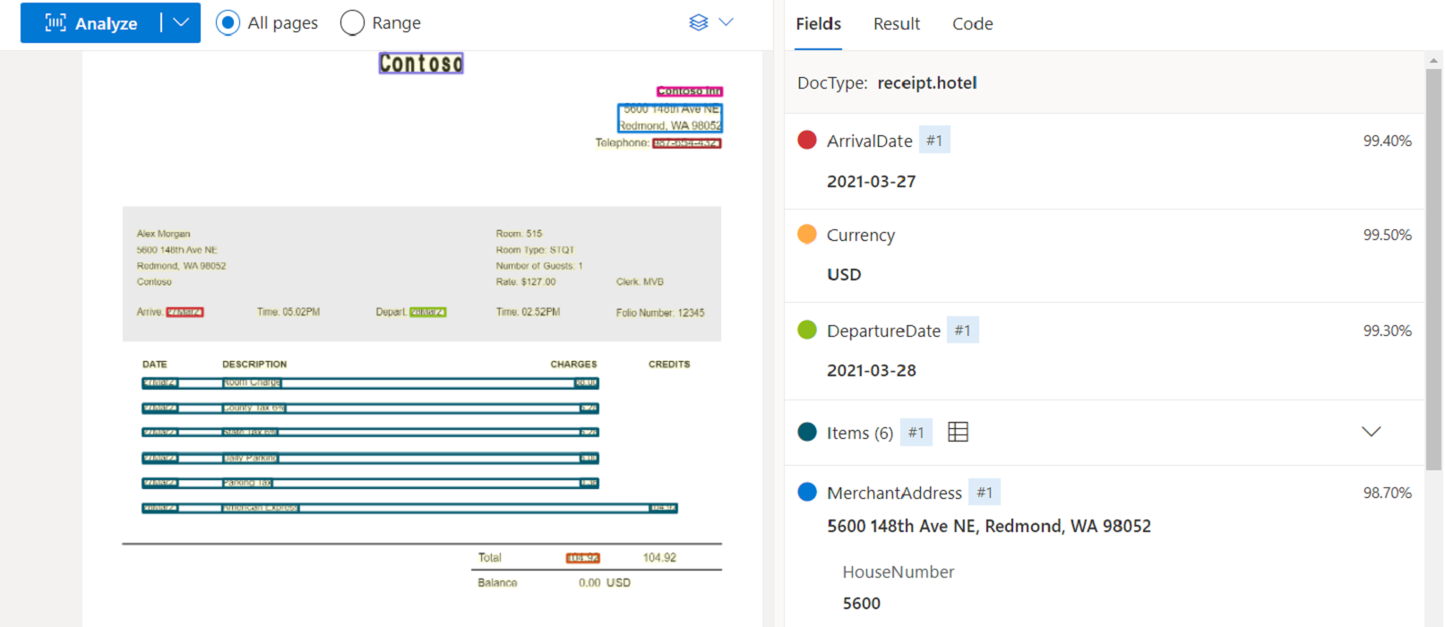
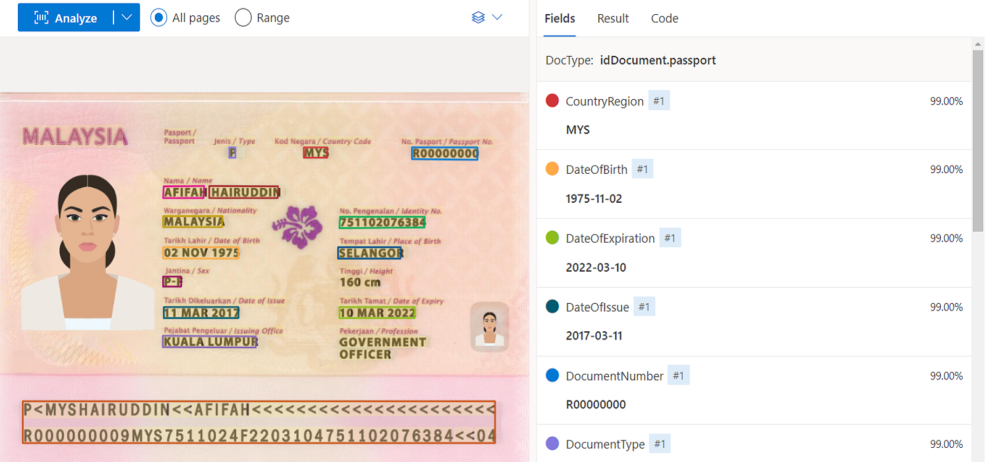
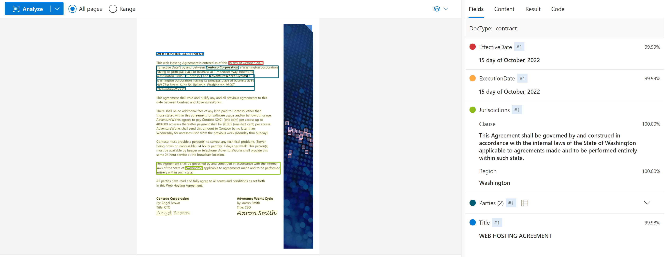
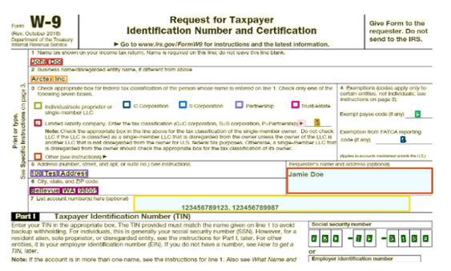
O QUE É INTELIGÊNCIA DOCUMENTAL E MINERAÇÃO DE CONHECIMENTO?
Recibo
Identidade
Modelo de Contrato
Modelo Personalizado

Slide 20
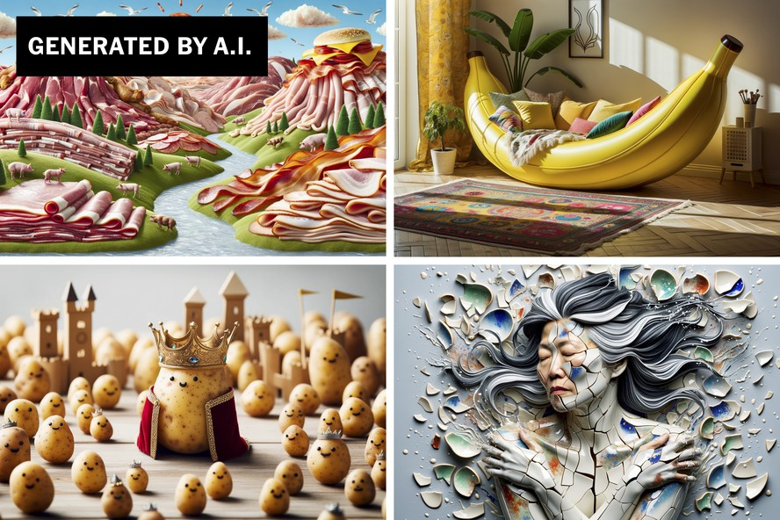
O QUE É IA Generativa?
Categoria de recursos da IA que criam conteúdo original. Exemplo: chats.
Usando como entrada linguagem natural, podemos descrever uma saída gerando texto, imagem ou código.
Serviço: Azure OpenAI. Azure OpenAI Studio.

Slide 21
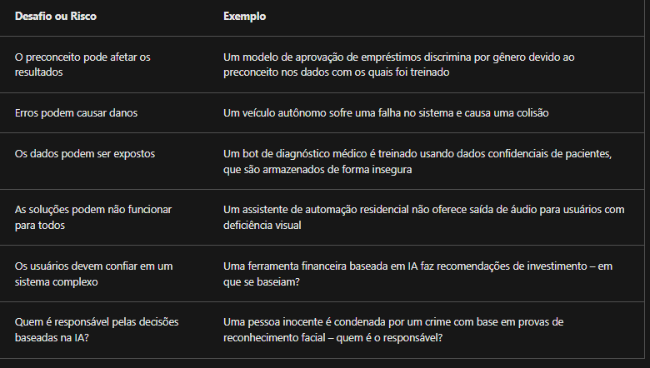
DESAFIOS E RISCOS DA IA?
Como qualquer ferramenta, ela deve ser usada com responsabilidade.

Slide 22
IA RESPONSÁVEL
Objetivo: aplicações de IA surpreendentes para problemas difíceis. 6 princípios:
1 – Justiça – pessoas, sem preconceito
2 - Confiabilidade e segurança – médico, falso negativo
3 - Privacidade e segurança – dados pessoais
4 – Inclusão – envolver todas as pessoas, benefício
5 – Transparência – finalidade do sistema, limitações
6 – Responsabilidade – pessoas devem ser responsáveis pelos sistemas da IA; padrões éticos e legais

